Slide 1

Ароматный уголок
Тверской Государственный Университет
Инициативная разработка
Notes:
На титульном слайде укажите:
- название вашего проекта
- ваш вуз (принятую аббревиатуру)
- тип разработки (он должен быть указан по умолчанию)
Этот шаблон создан для команд с инициативной разработкой.

Slide 2

Пользователи и их проблемы
Нашими потенциальными пользователями являются:
1. Молодежь, которые часто бывают в кофейнях, чтобы пообщаться с друзьями и насладиться разнообразными напитками и десертами;
2. Родители с детьми, которые приходят в кофейню, чтобы провести время в кругу семьи.
Их объединяет желание найти место, где можно отдохнуть от повседневных забот.
Также к потенциальным пользователям можно отнести людей с ограниченными возможностями здоровья (ОВЗ) и студентов, которые стремятся найти работу, однако сталкиваются с проблемами, связанными с неравными возможностями при приеме на работу, проблем с физической доступностью рабочих мест и трудностями адаптации к рабочему процессу.

Slide 3
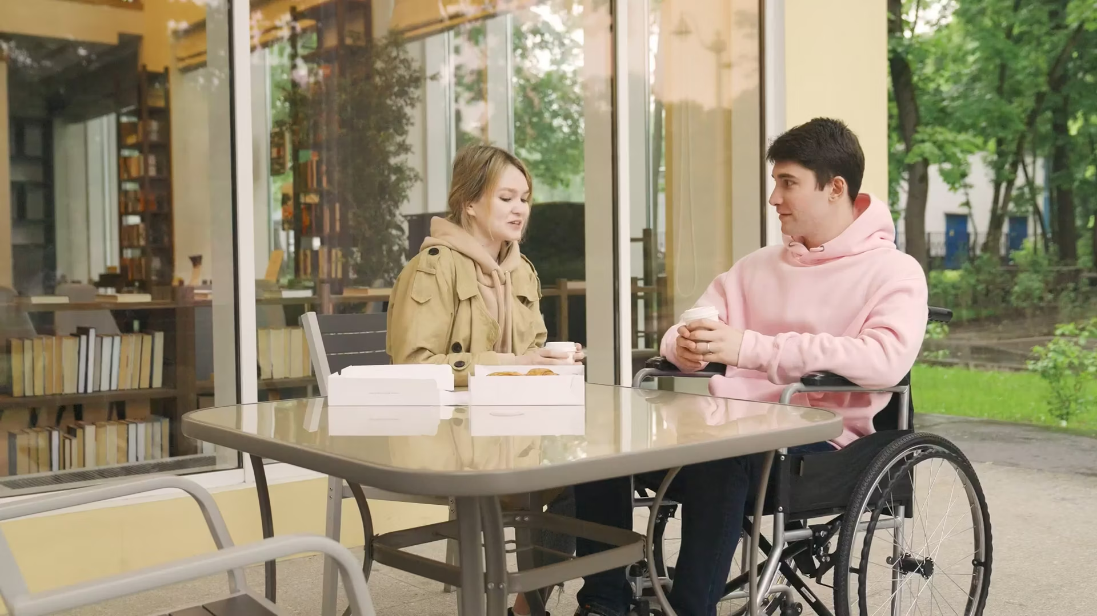
РЕШЕНИЕ
Мы создали проект, позволяющий людям в Тверской области удовлетворить свои потребности, которые хотят отвлечься от повседневных проблем и найти комфортное рабочее пространство.
В отличие от обычных кофеен, наше заведение предлагает особую атмосферу, где люди с различными интересами и предпочтениями могут объединиться и внести значимый вклад в важную социальную инициативу, связанную с интеграцией и поддержкой людей с ограниченными возможностями здоровья (ОВЗ).
3

Slide 4

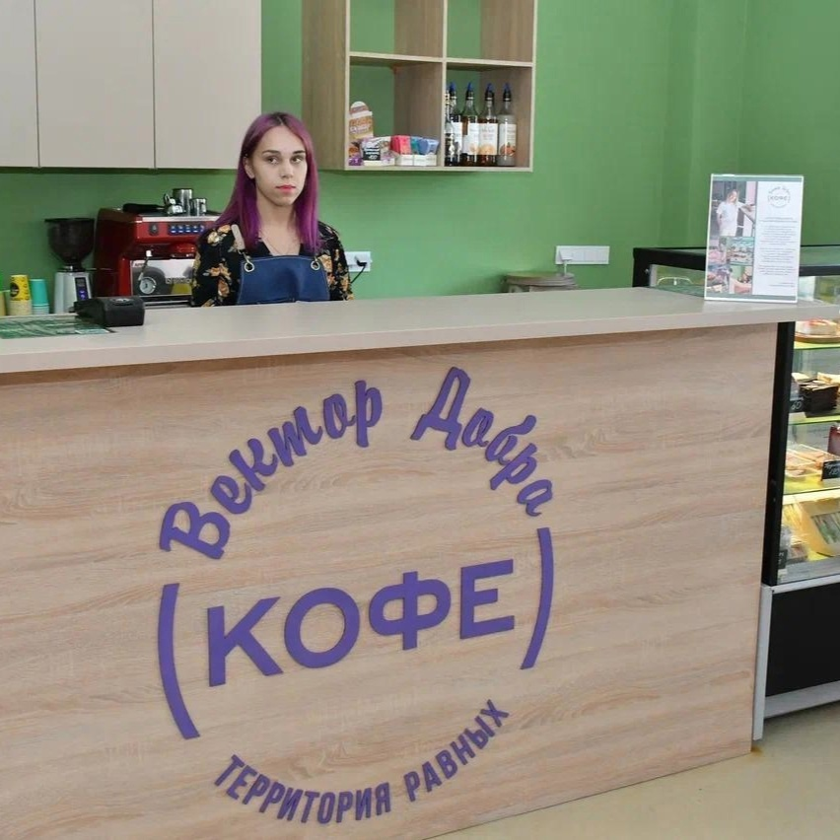

Аналоги решения
В России не так много кофеен, ориентированных на социальную поддержку, среди которых «Больше чем кофе», «Территория равных» и «Кофе с тобой».
В Тверской области такие заведения вообще отсутствуют. Это станет одним из ключевых преимуществ нашего кафе, а также, проанализировав опыт других кофеен, мы определили свою уникальность — предоставление рабочих мест людям с ограниченными возможностями здоровья, студентам и подросткам.

Slide 5
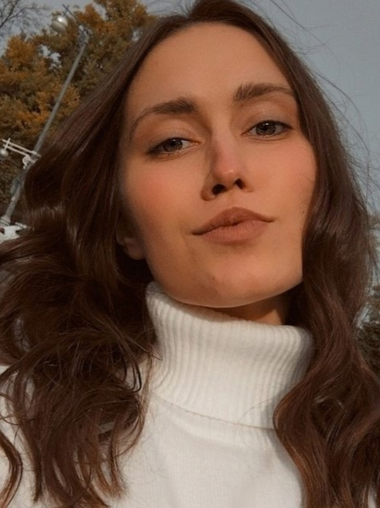
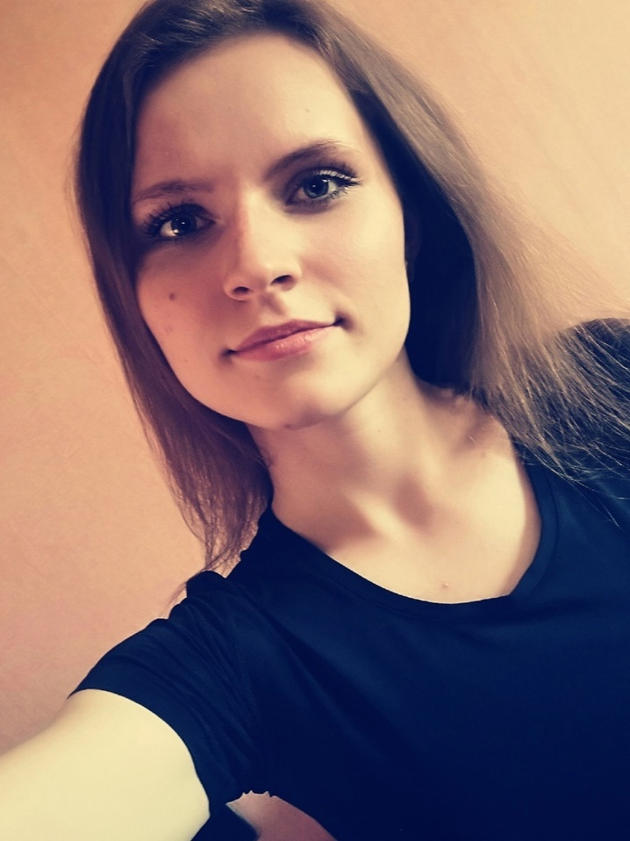

Команда
Наставник:
Боева Ольга Сергеевна
Участники команды
Налоева Елизавета
Кузьмина Ангелина

Slide 6
Вопросы к экспертам
Как добиться максимальной эффективности проекта ?
Что может помешать реализации нашего проекта ?
Что конкретно нужно делать на текущем этапе ?
Нужны ли внешние эксперты ? (юристы и т.д.)

Slide 7
Дальнейшие шаги по работе над проектом

Slide 8

Благодарим за внимание!

